Slide 1
DEPARTAMENTO DE ELÉCTRICA, ELECTRÓNICA Y TELECOMUNICACIONES
Carrera de Ingeniería en Electrónica y Telecomunicaciones
Implementación de un dispositivo de monitorización de energía eléctrica orientado al Internet of Things usando la tecnología LORA.
Autor: Jefferson Wladimir Balseca Quisaguano
Director: Ing. Román Alcides Lara
Oponente:Ing. Luis Hernán Montoya

Slide 2
agenda
1.- INTRODUCCIÓN
2.- OBJETIVOS
3.- DESARROLLO E IMPLEMENTACIÓN
4.- RESULTADOS
5.- CONCLUSIONES Y TRABAJOS FUTUROS

Slide 3
Introducción
Crecimiento Poblacional
Crecimiento de la Economía
Consumo Energético – A nivel Mundial
1

Slide 4
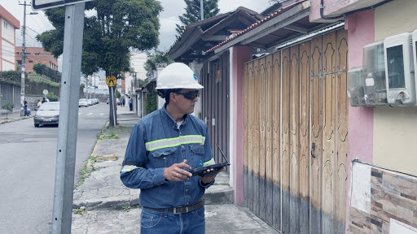
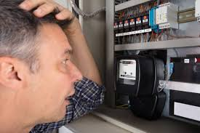
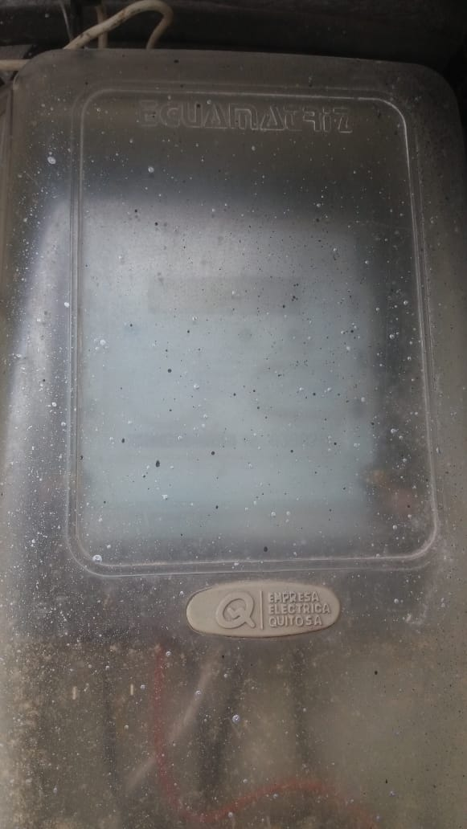
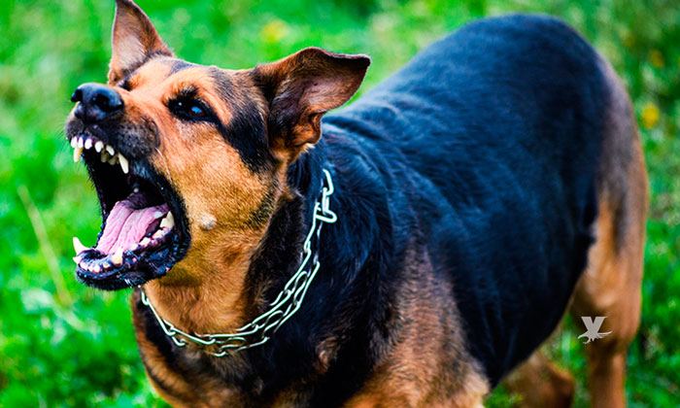
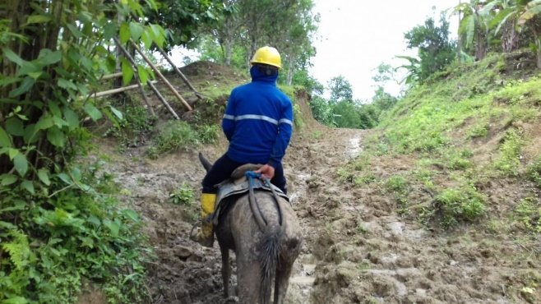
Introducción
Actualidad
2

Slide 5
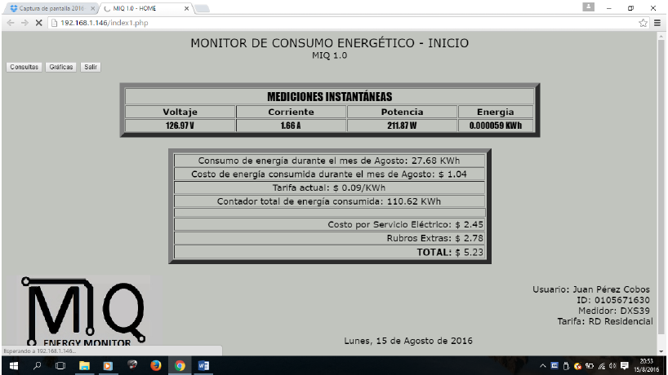
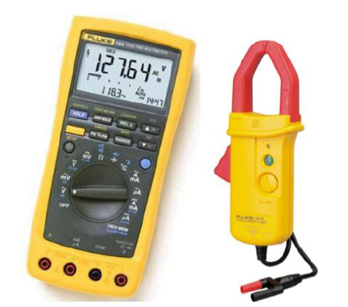
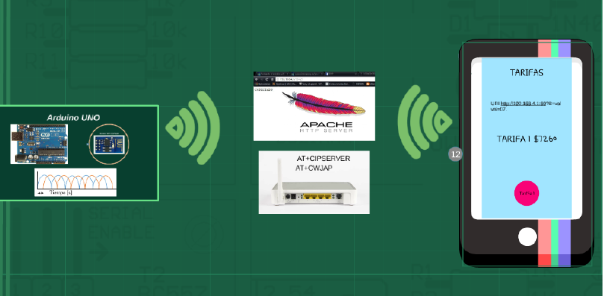
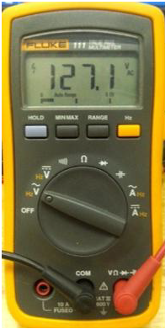
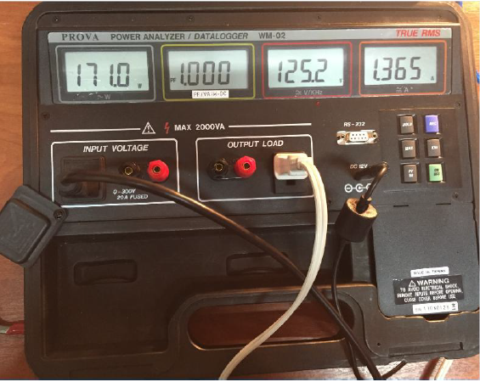
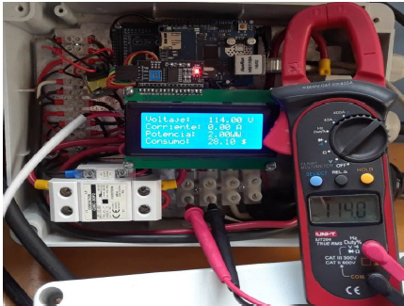
Introducción
Trabajos Relacionados
Equipo | Error medio corriente | Error medio voltaje
FLUKE 189 |  | $$±1,17\%$$
FLUKE I1010 | $$±4,05\%$$
PROVA WM-02 | $$±4,36\%$$ | $$±1,48\%$$
Error
Equipo | Corriente | Voltaje
FLUKE 111 | 8,76% | %0,32
Monitoreo de consumo de la energía eléctrica por medio de una aplicación Android (Núñez Rocha et al., 2016)–México
Diseño e implementación de un medidor de energía electrónico para vivienda, con orientación a la prevención de consumo y ahorro energético (Samaniego Idrovo & Velesaca Orellana, 2016)–Cuenca.
Error
Equipo | Corriente | Voltaje | Energía
UNIT-T 204 | 2,95% | 0,32% | 0,05%
Implementación de un prototipo de medidor de energía residencial considerando las pérdidas no técnicas por hurto (Romero Gaibor, 2017)–Chimborazo.
3
Notes:
Consultas Página web o mensajes de texto
Medidor que envía los datos mediante Wifi al celular y mostrados en una aplicación móvil
Medidor que permite habilitar o deshabilitar el servicio mediante una página web y control de la pérdidas por hurto

Slide 6
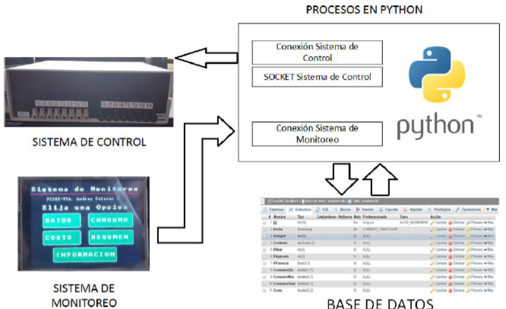
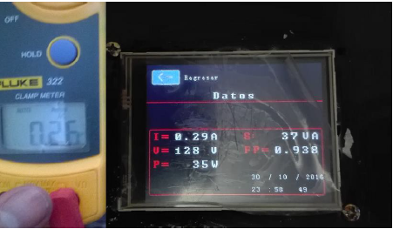
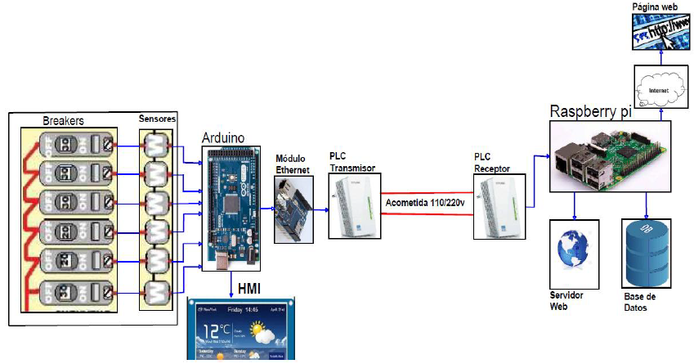
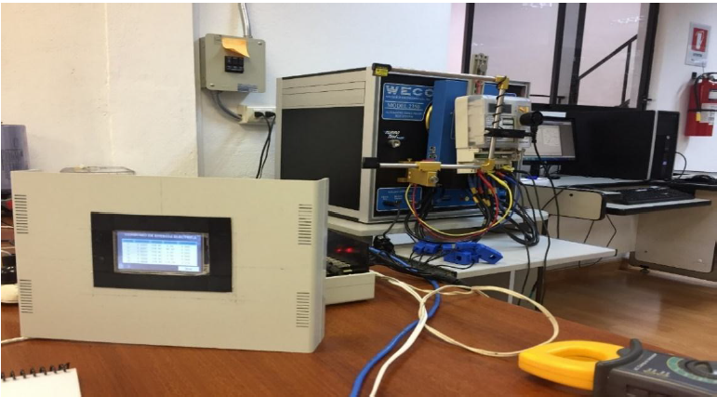
Introducción
Trabajos Relacionados
Error
Equipo | Corriente | Voltaje | Energía
Fluke 322 | 12% | 0,5% | 5,4%
Sistema electrónico de monitoreo y control para la distribución de energía eléctrica en los hogares. (Salazar Vásquez, 2017) – Ambato
Error
Equipo | Corriente | Voltaje
WECO2350 | $$±5 cargas <3A \\ ±2\%cargas≥3A$$ | 0,5%
Implementación de un prototipo de medidor de energía residencial considerando las pérdidas no técnicas por hurto (Peláez Aucay & Jiménez Guamán, 2018)–Chimborazo.
4

Slide 7
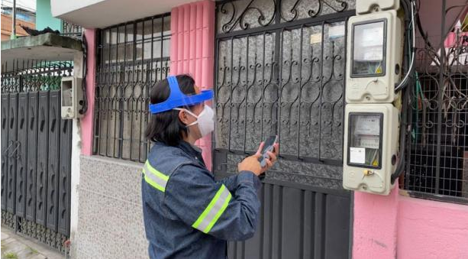
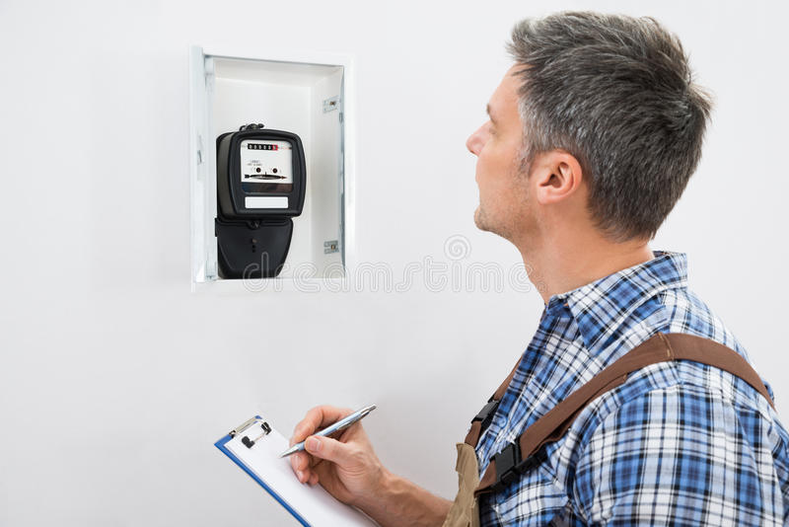
Introducción
Motivación
5
Notes:
Generar un prototipo para la monitorización de energía eléctrica orientado al IoT. Con la finalidad de permitir a los clientes de la empresa Eléctrica llevar un control eficiente de su consumo diario o mensual. Además de agilizar el proceso de recolección de datos del consumo energético y su proceso de facturación por parte de la empresa Eléctrica

Slide 8
Objetivos
Objetivo General
Implementar un dispositivo de monitorización de energía eléctrica orientado al Internet of Things usando la tecnología LORA.
Objetivos Específicos
Desarrollar el estado del arte sobre dispositivos de monitorización de consumo eléctrico y tecnología LoRa.
Dimensionar los dispositivos electrónicos a utilizar en el prototipo en función de los valores del consumo energético en el Ecuador.
Configurar el Gateway LoRa que permitirá al dispositivo diseñado conectarse con Internet.
Desarrollar una aplicación web que permita visualizar mediante gráficas los datos del consumo eléctrico usando la plataforma IoT Ubidots.
Instalar el dispositivo diseñado en un sector estratégico para realizar las respectivas pruebas de funcionamiento.
Validar el funcionamiento del dispositivo en función de las principales métricas como la precisión, retardo de la transmisión y área de cobertura de LoRa.
6

Slide 9
Desarrollo e Implementación
Diagrama de Bloques General del Prototipo
Metodología planteada para la medición de corriente y voltaje
Subsistema de transmisión
Subsistema de recepción
Corriente Método no invasivo
Voltaje Método invasivo
7

Slide 10
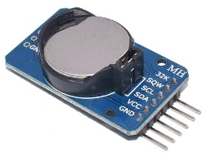
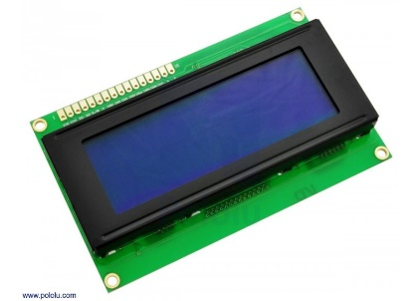
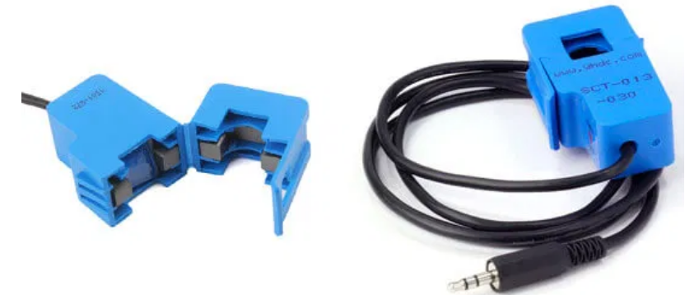
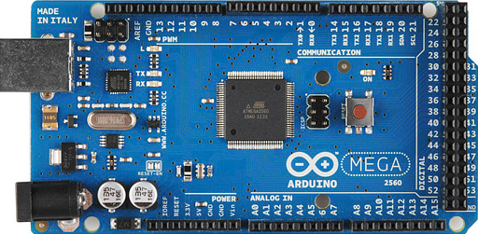
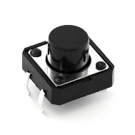
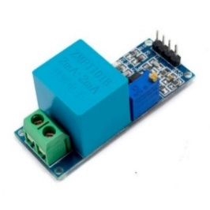
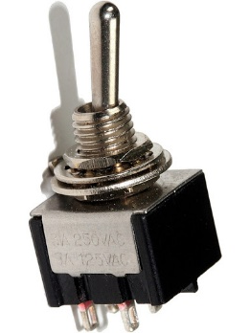
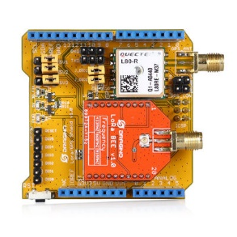
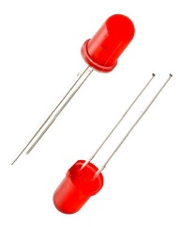
Desarrollo e Implementación
Subsistema de Transmisión
Arquitectura del prototipo
SDA
SCL
A14
A15
D36
A12
A13
D32
D34
D30
8

Slide 11
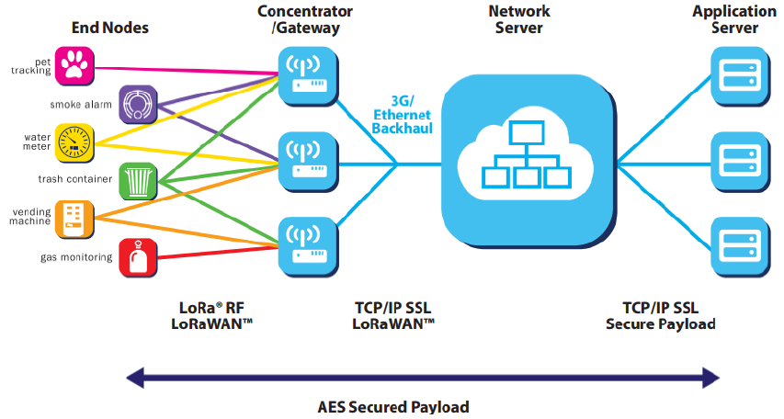
Desarrollo e Implementación
Lora
Frame Lora (en bytes)
Arquitectura LoraWan
9

Slide 12
Implementación
Módulo Lora/GPS Shield
Bajo consumo de potencia.
Banda de frecuencia: 433/868/915 MHz
Baud Rate configurable.
Compatible con Arduino
Especificaciones de lora:
Alta sensibilidad hasta -148 dBm.
Excelente inmunidad a la interferencia.
10

Slide 13
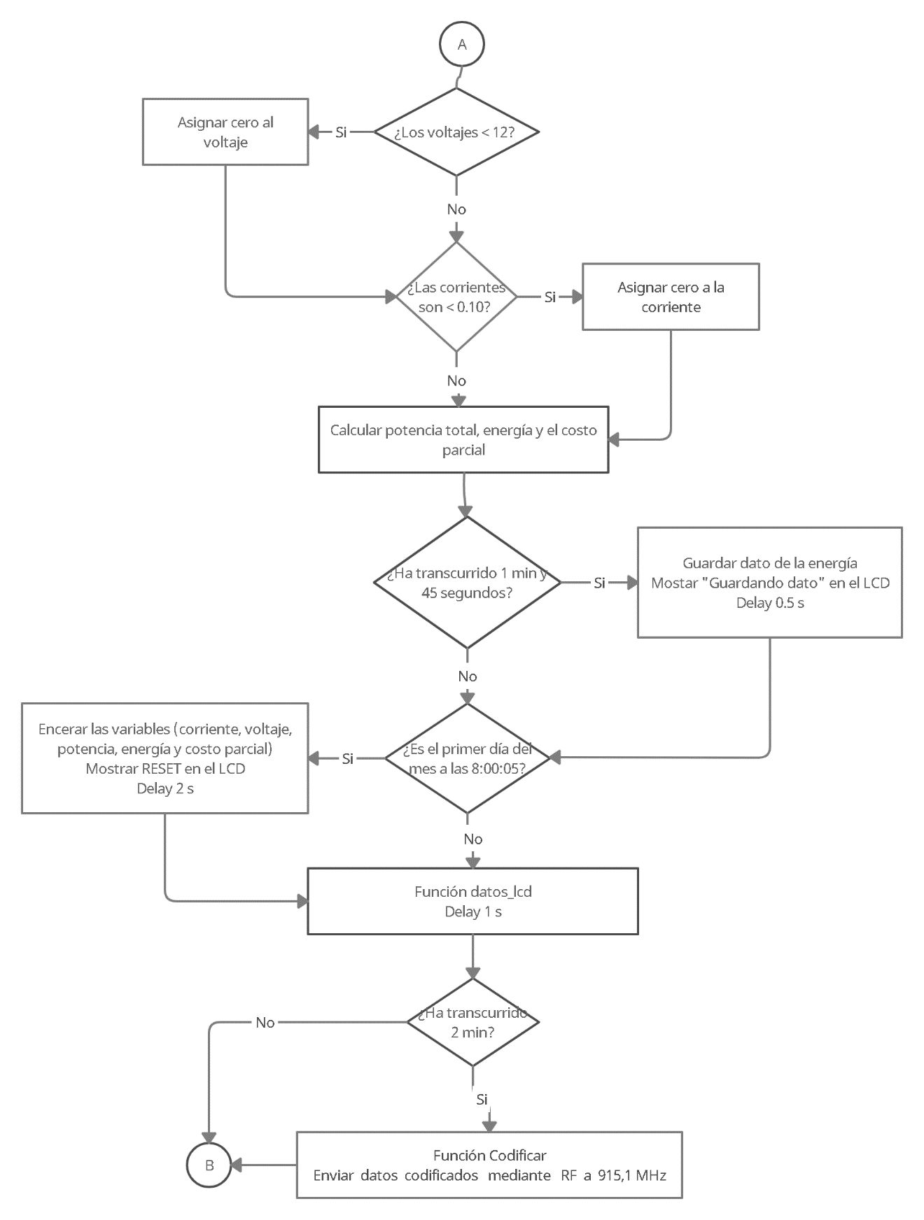
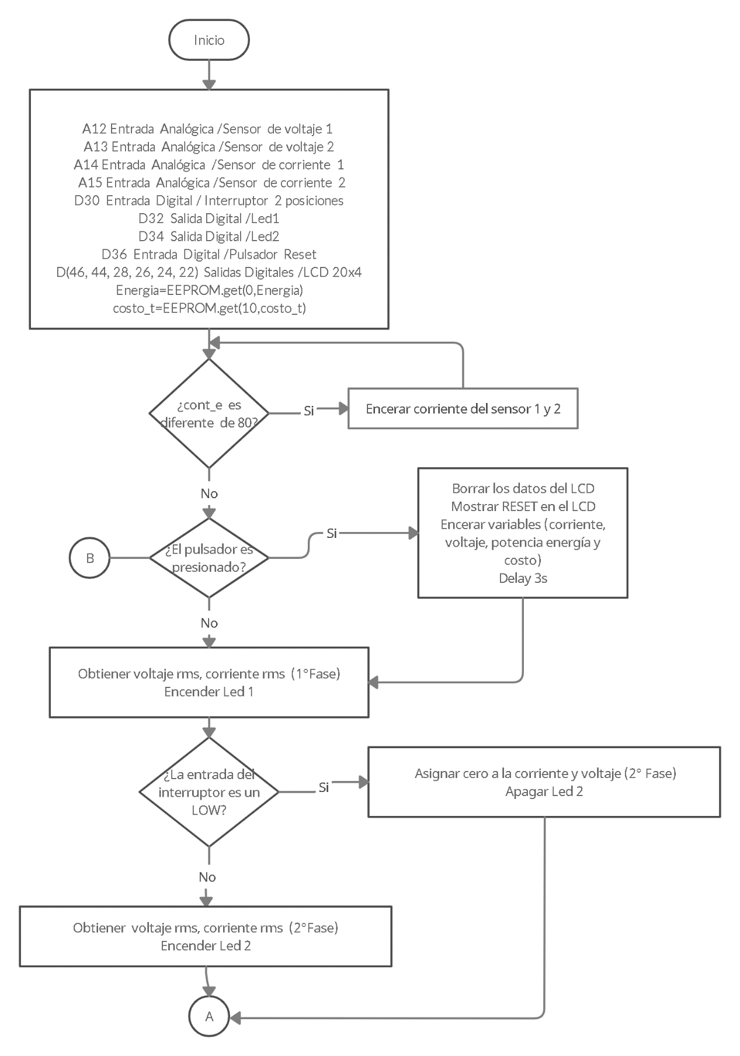
Desarrollo e Implementación
Diagrama de flujo de la programación
11

Slide 14
Desarrollo e Implementación
Definición del payload de Lora
12

Slide 15
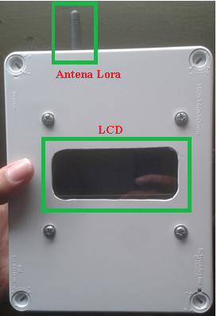
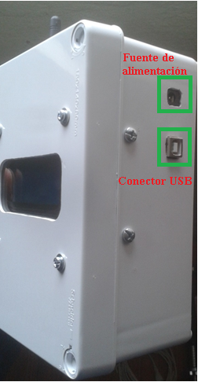
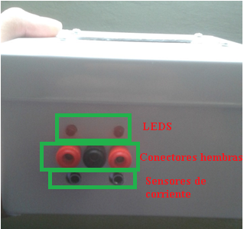
Desarrollo e Implementación
Implementación
13

Slide 16
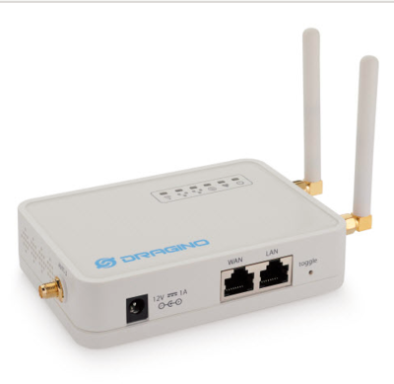
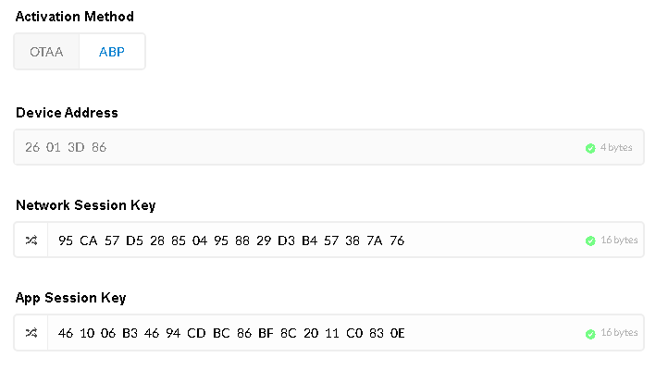
Desarrollo e Implementación
Subsistema de recepción
LG02 Dual Channels
Protocolo flexible para conectarse a servidores de IoT.
Conexión a Internet: LAN, WiFi o 3G / 4G.
Dos canales de recepción y un canal de transmisión.
Soporta hasta 300 nodos.
Banda de Lora disponible 433/868/915/920 MHz.
Alcance máximo: 5-10km
14

Slide 17
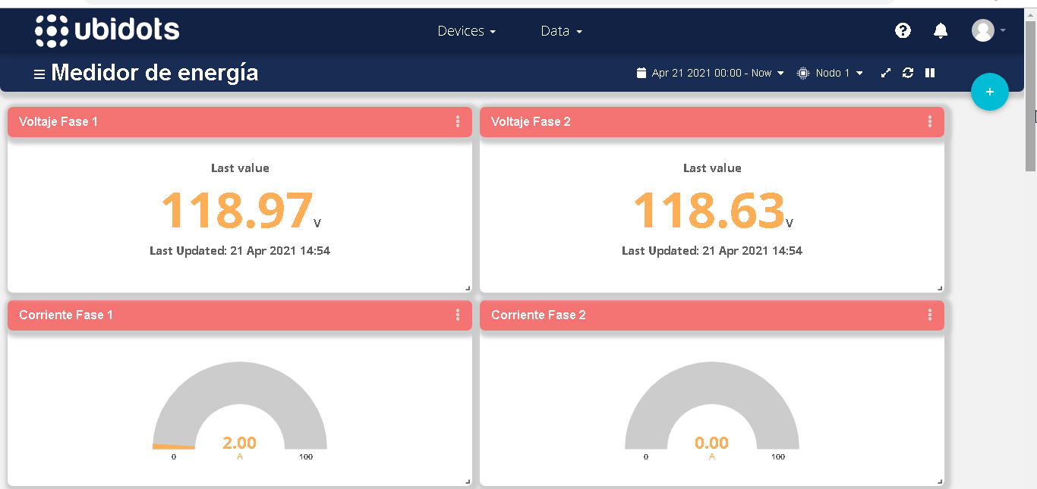
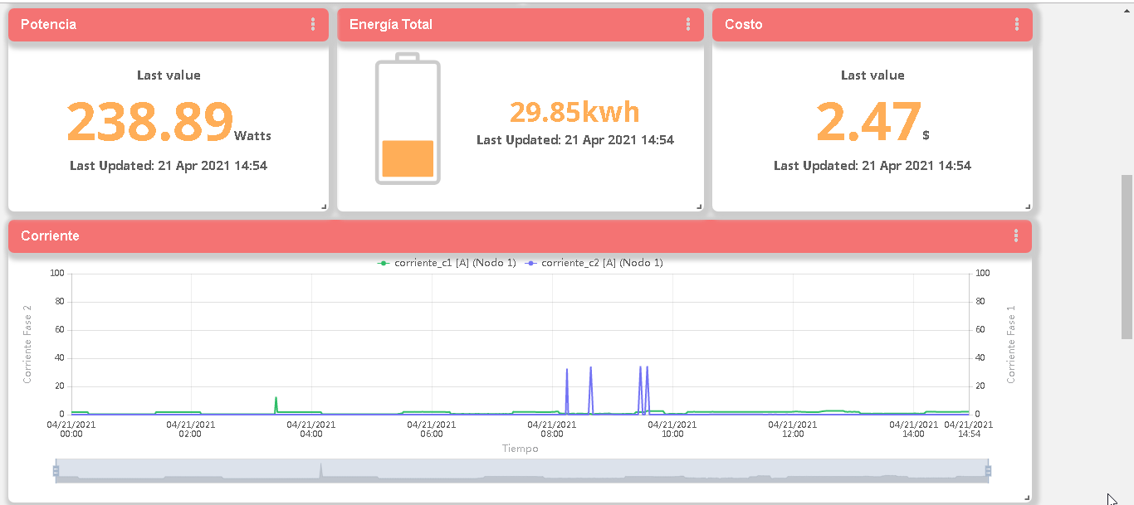
Desarrollo e Implementación
Diseño de la aplicación web en Ubidots
15

Slide 18
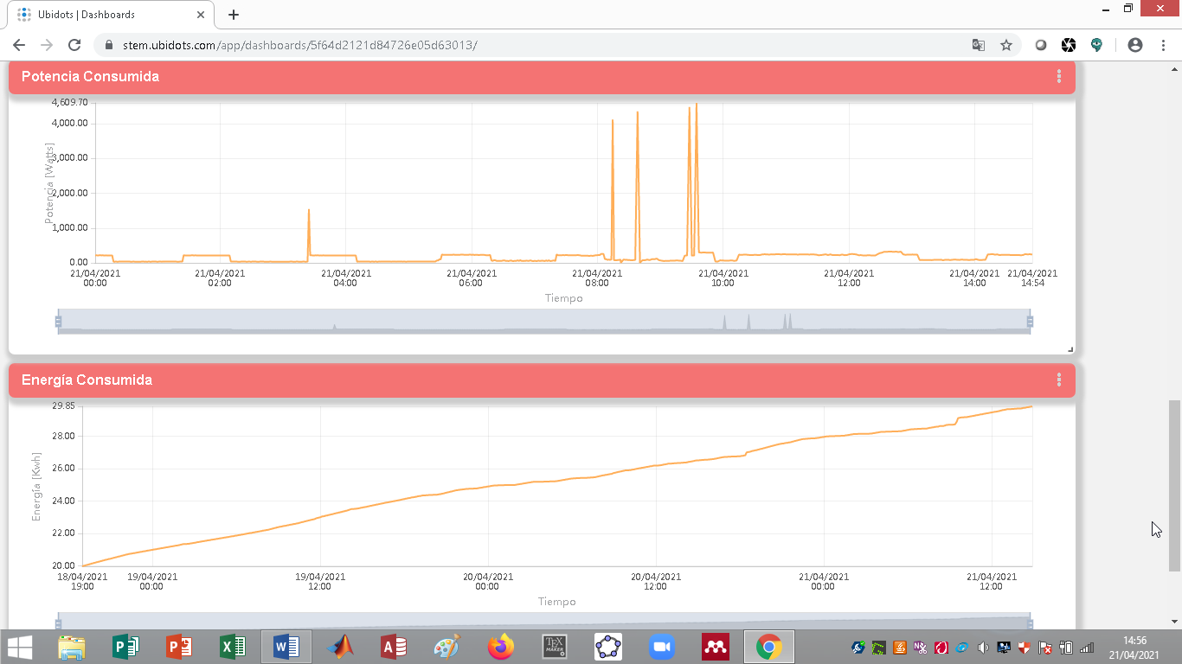
Desarrollo e Implementación
Diseño de la aplicación web en Ubidots
16

Slide 19
Desarrollo e Implementación
Presupuesto del prototipo
Presupuesto del sistema
Ítem | Cantidad | Valor Unitario | Valor Total
Sensor de corriente (SCT-013 100A) | 2 | 11,5 | 23
Sensor de voltaje (ZMPT101B 250V) | 2 | 7,75 | 15,5
Arduino Mega 2560 | 1 | 16,88 | 16,88
LCD 20x4 | 1 | 8,93 | 8,93
DS3231 (Reloj) | 1 | 3,13 | 3,13
Lora/GPS Shield | 1 | 45 | 45
Resistencias y potenciómetros | 9 | 0,2 | 1,8
Capacitores | 2 | 0,5 | 1
Conector de audio 3,5 mm hembra | 2 | 0,5 | 1
Pulsador | 1 | 0,4 | 0,4
Interruptor dos posiciones | 1 | 3 | 3
LG02 Dual Channels | 1 | 145 | 145
Angular esquina 1,5''x1/2'' | 4 | 0,39 | 1,56
Lámina de acrílico (13,6x17,6 cm) más corte láser | 1 | 7 | 7
Arandelas metálicas | 2 | 0,66 | 1,32
Tornillos y tuercas | 20 | 0,098 | 1,96
Leds | 2 | 0,6 | 1,2
Baquelita de 7,5x7,5 cm | 1 | 2 | 2
Cables de arduino macho-macho | 6 | 0,1 | 0,6
Cables de arduino hembra-macho | 42 | 0,1 | 4,2
Cables de arduino hembra-hembra | 4 | 0,1 | 0,4
Conector banana hembra | 3 | 1 | 3
Conector banana | 3 | 1 | 3
Conector Lagarto | 3 | 1 | 3
Cable 1m | 3 | 0,2 | 0,6
Carcasa plástica 14,5X18X8,5 cm | 1 | 17 | 17
Mano de obra |  |  | 200
Costo total |  |  | 511,48
17

Slide 20
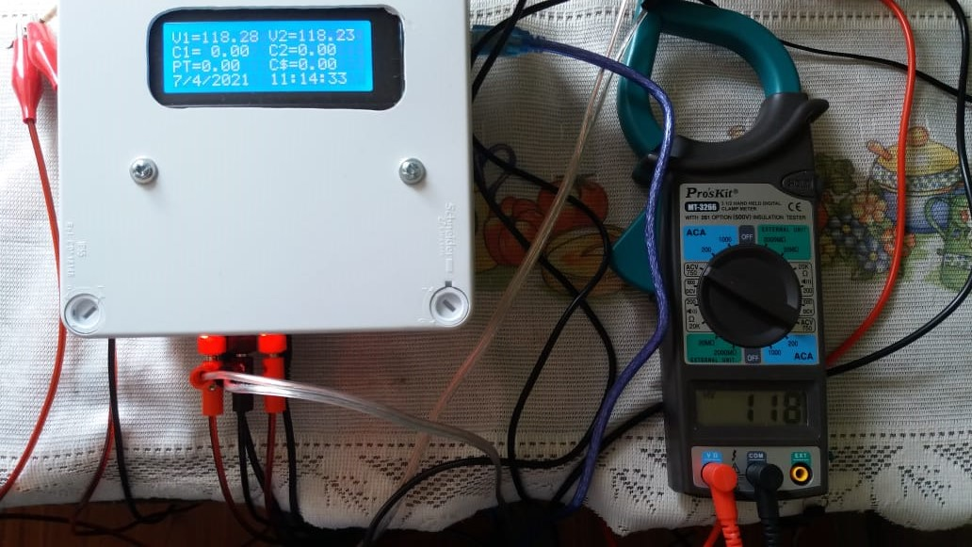
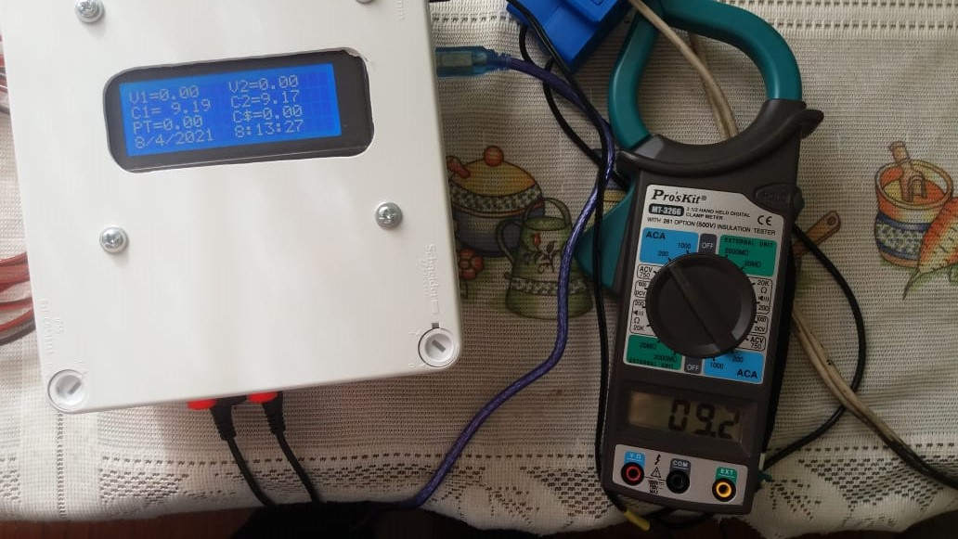
Desarrollo e Implementación
Calibración de sensores
Pro'sKit MT-3266
Corriente AC
Rango 200A/1000A.
Precisión
Voltaje AC
Rango 750V
Precisión
$$±(3,0\%+5)$$
$$±(1,2\%+4)$$
Calibración de voltaje
Calibración de corriente
18

Slide 21
Desarrollo e Implementación
Precisión (desviación estándar)
Cálculo de muestras
$$n={\left(\frac{Z∙S}{E}\right)}^{2}$$
$$={\left(\frac{1,96∙0,11}{0,05}\right)}^{2}=18.59≈20$$
$$σ=\sqrt{\frac{\sum_{i=1}^{n}{{\left(x_{i}−\overline{x}\right)}^{2}}}{n−1}}$$
$Z$: Nivel de confianza.
$S$: Desviación estándar de la muestra.
$E$: Error muestral máximo admitido.
Error Porcentual
$$ε_{X\%}=\frac{Δx}{x}∙100$$
19

Slide 22
20

Slide 23
Resultados
Voltaje
Precisión (%) |  | Errores Promedios
Sensor 1 | Sensor 2 | Sensor 1 |  | Sensor 2
0,38 | 0,57 | Error Absoluto | Error Porcentual | Error Absoluto | Error Porcentual
 |  | 0,37 | 0,32 | 0,51 | 0,43
$$±$$
$$±$$
Corriente
Carga | Sensor 1
 | Precisión (%) | Errores Promedios
 |  | Error Absoluto | Error Porcentual
17,1A | 2,15 | 0,33 | 1,92
9A | 0,75 | 0,03 | 0,37
8,7A | 1,12 | 0,04 | 0,51
4,7A | 2,26 | 0,10 | 2,08
1,6A | 12,91 | 0,20 | 12,56
Carga | Sensor 2
 | Precisión (%) | Errores Promedios
 |  | Error Absoluto | Error Porcentual
34A | 0,67 | 0,21 | 0,61
$$±$$
$$±$$
$$±$$
$$±$$
$$±$$
$$±$$
21

Slide 24
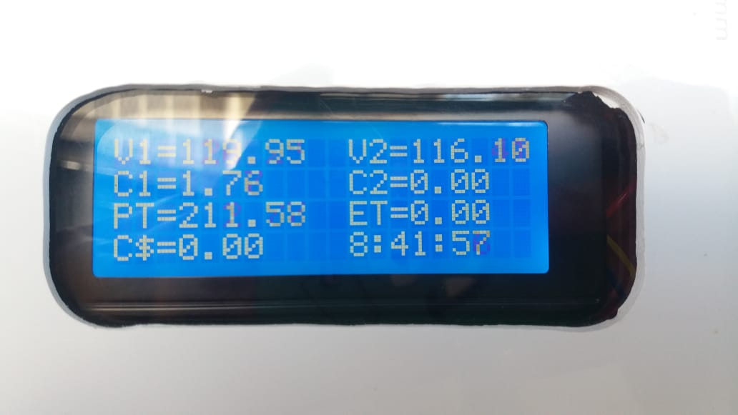
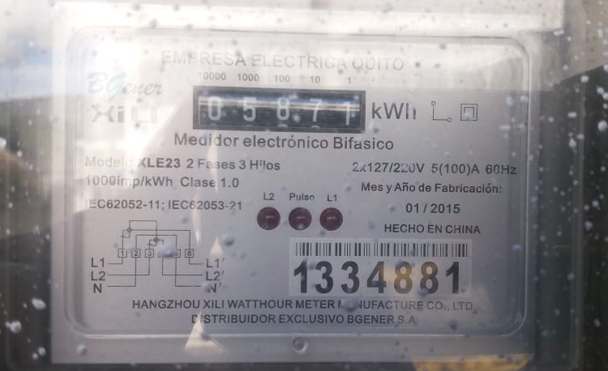
Resultados
Energía
Energía (kWh)
Fecha | Prototipo | Medidor EEQ | Error Absoluto | Error Porcentual
01/05/2021 | 0,94 | 1 | 0,06 | 6
02/05/2021 | 2,93 | 3 | 0,07 | 2,33
03/05/2021 | 5,95 | 6 | 0,05 | 0,83
04/05/2021 | 8,9 | 9 | 0,1 | 1,11
05/05/2021 | 11,89 | 12 | 0,11 | 0,92
06/05/2021 | 13,9 | 14 | 0,1 | 0,71
07/05/2021 | 16,97 | 17 | 0,03 | 0,18
08/05/2021 | 19,92 | 20 | 0,08 | 0,40
09/05/2021 | 22,88 | 23 | 0,12 | 0,52
10/05/2021 | 25,93 | 26 | 0,07 | 0,27
11/05/2021 | 28,86 | 29 | 0,14 | 0,48
12/05/2021 | 31,84 | 32 | 0,16 | 0,50
13/05/2021 | 34,84 | 35 | 0,16 | 0,46
14/05/2021 | 37,83 | 38 | 0,17 | 0,45
15/05/2021 | 40,78 | 41 | 0,22 | 0,54
16/05/2021 | 43,8 | 44 | 0,2 | 0,45
17/05/2021 | 47,79 | 48 | 0,21 | 0,44
18/05/2021 | 49,75 | 50 | 0,25 | 0,50
19/05/2021 | 52,76 | 53 | 0,24 | 0,45
20/05/2021 | 56,64 | 57 | 0,36 | 0,63
21/05/2021 | 59,65 | 60 | 0,35 | 0,58
22/05/2021 | 61,63 | 62 | 0,37 | 0,60
23/05/2021 | 64,5 | 65 | 0,5 | 0,77
24/05/2021 | 67,48 | 68 | 0,52 | 0,76
25/05/2021 | 72,46 | 73 | 0,54 | 0,74
26/05/2021 | 73,44 | 74 | 0,56 | 0,76
27/05/2021 | 76,42 | 77 | 0,58 | 0,75
28/05/2021 | 81,42 | 82 | 0,58 | 0,71
22

Slide 25
Resultados
Voltaje promedio diario del mes de mayo
Promedio
Voltaje S1 [V] | Voltaje S2 [V]
119,05 | 118,90
23

Slide 26
Resultados
Consumo energético diario del mes de mayo
24

Slide 27
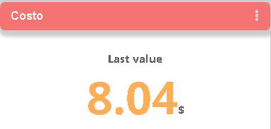
Resultados
Comparativa del costo
25

Slide 28
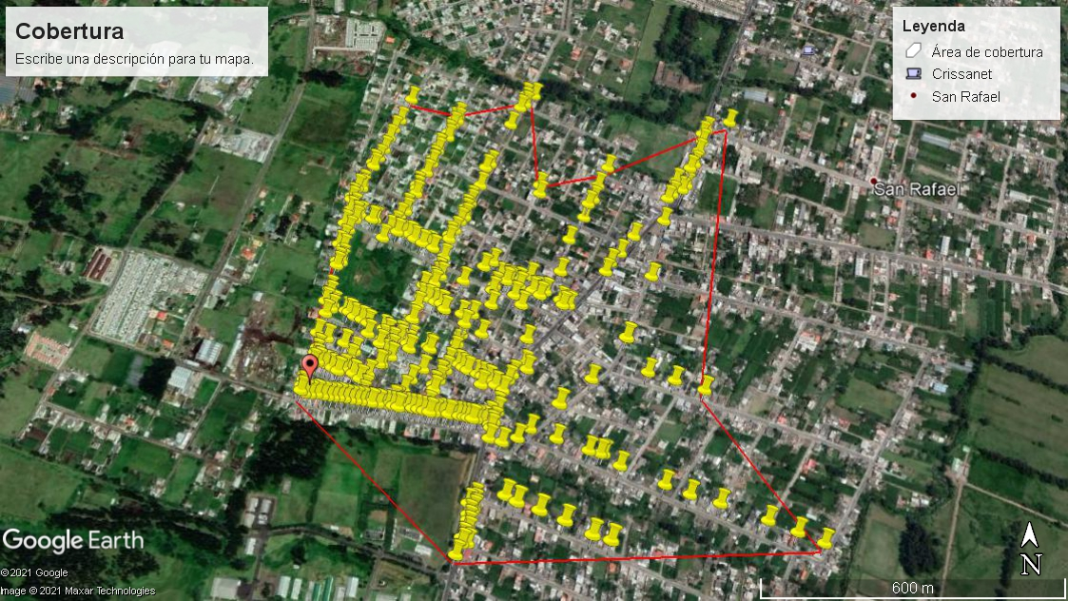
Resultados
Área de cobertura: $0,77{km}^{2}$
Perímetro: 3,95 km
Retardo promedio 19s
26
Notes:
Coordenadas: latitud -0.3413 y longitud -78.4882.
Altura: 8 m.
Tipo de acceso a internet: cableado.

Slide 29
Conclusiones
La realización del estado del arte sobre prototipos orientados a la monitorización de energía eléctrica permitió seleccionar los componentes electrónicos idóneos para mensurar la energía. Además de orientar en la implementación del presente trabajo de titulación. También se pudo evidenciar que la tecnología Lora no ha sido utilizada en medidores de energía eléctrica. Por lo tanto, el presenta trabajo de titulación contribuye notablemente en el campo investigativo para futuras mejoras y reemplazar a los medidores convencionales.
El dimensionamiento de los componentes electrónicos empleados en el trabajo de titulación se realizó en base a los datos proporcionados por la estadística anual y multianual del sector eléctrico ecuatoriano del año 2018. Sin embargo, por la falta de la actualización de la información se dimensionó los rangos de corriente usando la corriente máxima que soporta el medidor de la Empresa Eléctrica Quito para el sector residencial, el cuál fue de 100A.
La aplicación web realizada en la plataforma IoT de Ubidots permitió la visualización gráfica y fácil reconocimiento de las variables establecidas en la monitorización como son: voltaje, corriente, potencia, energía y costo. Además, favoreció la implementación de alertas, las cuales son enviadas directamente al correo electrónico cuando la corriente sobrepase los 30A y el consumo de energía sobrepase los 80KWh. La finalidad de generar estas alertas es mantener informado al usuario cuándo se generan grandes consumos de energía.
27

Slide 30
Conclusiones
El prototipo fue instalado durante el mes de mayo del presente año, obteniendo los siguientes resultados. Para el sensor de voltaje 1 una precisión de ±0.38% y un error de 0.32%, para el sensor de voltaje 2 una precisión de ±0.57% y un error de 0.43%. Para el caso de los sensores de corriente se obtuvo lo siguiente: el sensor de corriente 1 en cargas que consumen 17,1 A se obtuvo una precisión de ±2.15% y un error 1.92%. En cargas que consumen 9A una precisión de ± 0.75% y un error de 0.37%. En cargas que consumen 8.7A una precisión ± 1.12% y un error 0.51%. Al variar a una carga que consume 4.7A se obtuvo una precisión de ± 2.26% y un error 2.08%. Por último con un carga que consume 1.6A se obtuvo una precisión de ± 12,91% y un error 12,56%. Finalmente el sensor de corriente 2 con una carga de 34A se obtuvo una precisión de ± 0.67% y un error 0.61%. En la parte de energía se obtuvo un error 0.71% al medir 82KWh de consumo de energía durante un mes. Lo que lo cataloga como un medidor de clase 1 debido que su error es menor al 1%.
De las pruebas de cobertura se concluye que el área de cobertura alcanzado por el prototipo usando la tecnología lora fue de 0.77${km}^{2}$. Esta área de cobertura permitió cubrir en su totalidad el barrio Santa Isabel en donde fue instalado y gran parte de los barrios aledaños. En cuanto al retardo de la transmisión de cada mensaje que contiene el payload de lora se obtuvo un retardo promedio de 19s.
Se logró la implementación del dispositivo de monitorización de energía eléctrica orientado al Internet of Things usando la tecnología Lora para el sector residencial. Este dispositivo permitió al usuario llevar un control eficiente del consumo energético de manera diaria o mensual. Además de agilizar el proceso de recolección de información y facturación por el consumo de energía, lo que resultó un beneficio para la Empresa Eléctrica.
28

Slide 31
Trabajos Futuros
Nuestro grupo de investigación está interesado en desarrollar el prototipo de la monitorización de energía eléctrica orientado a los sectores comerciales e industriales. Con el objetivo de obtener un prototipo adecuado al rango de medición y características de cada uno de los sectores anteriormente mencionados.
Se desea desarrollar un estudio técnico para la implementación de la red Lora con cobertura para la provincia de Pichincha, donde se detalle la cantidad de Gateways requeridos y ubicación geográfica de cada uno de ellos. Para garantizar conectividad de cualquier prototipo que use la tecnología Lora en dicho sector.
Con la finalidad de continuar con la línea de investigación se plantea implementar un prototipo de medidor de energía eléctrica que permita corregir el factor de potencia. Con la finalidad de evitar costos adicionales debido a la penalización por bajo factor de potencia en sectores con niveles de media y alta tensión. Además de eludir sobrecargas en los transformadores de las líneas de distribución eléctrica.
También, se desea verificar el funcionamiento del prototipo con expertos de la Empresa Eléctrica Quito, para determinar el error porcentual exacto del prototipo mediante el uso de medidores digitales como equipos patrones.
Por último, se pretende desarrollar una aplicación android que permita al usuario la monitorización de las variables relacionadas con la energía eléctrica desde cualquier dispositivo móvil.
29

Slide 32
DEPARTAMENTO DE ELÉCTRICA, ELECTRÓNICA Y TELECOMUNICACIONES
Carrera de Ingeniería en Electrónica y Telecomunicaciones
Implementación de un dispositivo de monitorización de energía eléctrica orientado al Internet of Things usando la tecnología LORA.
Autor: Jefferson Wladimir Balseca Quisaguano
Director: Ing. Román Alcides Lara
Oponente:Ing. Luis Hernán Montoya

